Slide 1
第九组
“互联网+”地学科普系统
答辩人：余鸿福

Slide 2
小组成员
学号 | 姓名 | 角色
202231061014 | 余鸿福 | 组长
202231060928 | 谢星星 | 组员
202231060934 | 王俊森 | 组员
202231060932 | 陈虹钢 | 组员
202231060930 | 徐培善 | 组员
202231060931 | 刘帅君 | 组员

Slide 3
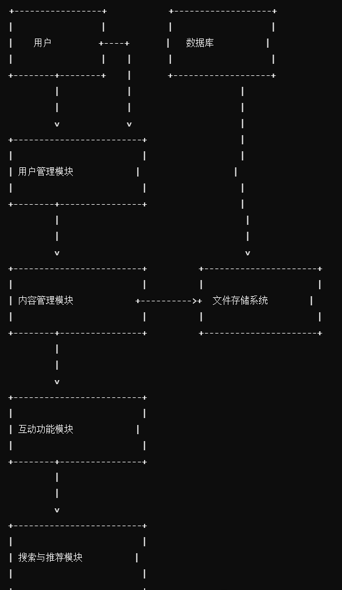
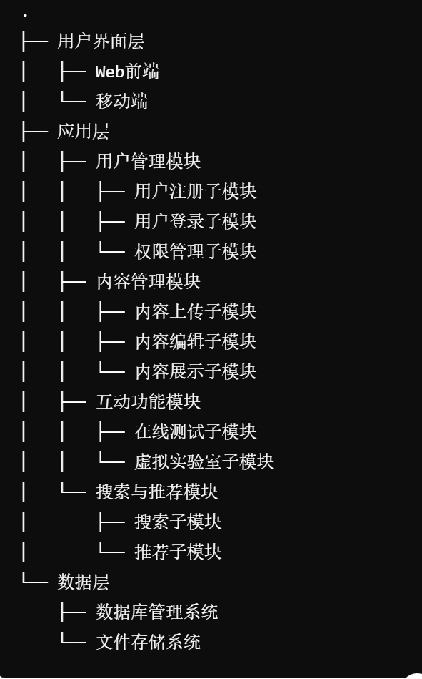
软件体系结构 软件程序结构

Slide 4
模块描述
模 块 名 称 | 用户管理模块 |  |  | 子系统名称 | 用户管理 | 系统名称 | 地学科普软件
接 口 说 明 | 输入 | 用户数据<br>
 | 输出 | 用户信息
功 能 说 明 | 提供用户注册、登录、权限管理等功能
运行环 境说明 | Web/移动端
调用关 系说明 | 调用模块 |  | 数据库管理系统
 | 被调用模块 |  | 用户界面层

Slide 5
模块描述
模 块 名 称 | 内容管理模块 |  |  | 子系统名称 | 内容管理 | 系统名称 | 地学科普软件
接 口 说 明 | 输入 | 内容数据<br>
 | 输出 | 展示内容
功 能 说 明 | 管理科普内容，包括上传、编辑、删除、展示等
运行环 境说明 | Web/移动端
调用关 系说明 | 调用模块 |  | 文件存储系统<br>
 | 被调用模块 |  | 用户界面层

Slide 6
模块描述
模 块 名 称 | 互动功能模块 |  |  | 子系统名称 | 互动功能 | 系统名称 | 地学科普软件
接 口 说 明 | 输入 | 互动数据<br>
 | 输出 | 互动结果
功 能 说 明 | 提供在线测试、虚拟实验等互动功能
运行环 境说明 | Web/移动端
调用关 系说明 | 调用模块 |  | 数据库管理系统
 | 被调用模块 |  | 用户界面层

Slide 7
模块描述
模 块 名 称 | 搜索与推荐模块 |  |  | 子系统名称 | 搜索推荐 | 系统名称 | 地学科普软件
接 口 说 明 | 输入 | 搜索关键词<br>
 | 输出 | 推荐结果
功 能 说 明 | 实现内容的搜索和推荐功能
运行环 境说明 | Web/移动端
调用关 系说明 | 调用模块 |  | 数据库管理系统
 | 被调用模块 |  | 用户界面层

Slide 8
具体需求

Slide 9
功能需求
功能编号 | F1
功能名称 | 内容管理模块
功 能 描 述 | 管理用户注册、登录、密码找回等功能，确保用户身份的唯一性和安全性。
输入项 | 输入源：用户的注册信息和登录凭据 类型：字符串 长度：用户名1-50字符，密码8-20字符 数量：1 更新和处理频度：实时处理用户注册和登录请求
处理描述 | 输入数据的有效性检验：确保注册信息和登录凭据格式正确 操作时序或优先级：实时验证用户身份 异常情况处理：若信息不正确，提示用户重新输入 输出数据的有效性检验：确保注册或登录成功
输出项 | 接受者：用户 类型：注册/登录状态 数量：1个状态 出错信息：注册或登录失败时提示“注册/登录失败，请检查信息后重试”
界面要求 | 包含地理背景，有账号、密码、验证码，注册、登录，忘记密码等

Slide 10
功能需求
功能编号 | F2
功能名称 | 互动功能模块
功 能 描 述 | 提供丰富的地质学知识内容，包括图文资料、互动题目等，满足用户的学习需求
输入项 | 输入源：用户选择的地质知识主题 类型：字符串 长度：1-100字符 数量：1 更新和处理频度：实时处理用户选择
处理描述 | 输入数据的有效性检验：确保输入主题在预定义的主题列表中 操作时序或优先级：按用户请求的顺序处理 异常情况处理：若主题不存在，提示用户选择其他主题 输出数据的有效性检验：确保输出内容与选择的主题一致
输出项 | 接受者：用户 类型：图文内容 长度：根据内容而定 数量：1篇内容 出错信息：无内容时提示“该主题暂无内容”
界面要求 | 流畅的视频播放界面。

Slide 11
功能需求
功能编号 | F3
功能名称 | 个性化学习推荐
功 能 描 述 | 提供专家在线答疑服务，解答用户在地质学习过程中遇到的问题，提升学习效果。促进用户之间交流互动，分享学习经验，构建学习社区
输入项 | 输入源：用户的提问，交流内容 类型：字符串 长度：1-500字符 数量：1 更新和处理频度：实时处理用户提问，实时处理用户交流
处理描述 | 输入数据的有效性检验：确保提问内容符合格式，交流符合规范 操作时序或优先级：按提问时间顺序处理 异常情况处理：若提问内容不符合要求，提示用户重新输入 输出数据的有效性检验：确保回答内容完整、准确，交流内容展示正常
输出项 | 接受者：用户 类型：专家回答，交流内容 长度：1-500字符 数量：1个回答 出错信息：回答获取失败时提示“获取回答失败，请稍后重试” 交流内容发布失败时提示“发布失败，请稍后重试”
界面要求 | 简洁的提问和回答界面。

Slide 12
功能需求
功能编号 | F4
功能名称 | 搜索与推荐模块
功 能 描 述 | 根据用户学习进度和兴趣偏好，推荐相关学习内容，提升学习效率。提供关键词搜索功能，方便用户快速查找所需学习内容。
输入项 | 输入源：用户选择的视频课程，学习记录和兴趣偏好 类型：字符串，JSON对象 长度：1-100字符 数量：1 更新和处理频度：实时处理用户选择；每日更新，实时推荐
处理描述 | 输入数据的有效性检验：确保视频课程存在，确保用户记录和偏好数据格式正确 操作时序或优先级：按用户请求的顺序处理，每日分析用户数据并实时推荐内容 异常情况处理：若视频不存在，提示用户选择其他视频；若用户数据异常，提示用户检查设置 输出数据的有效性检验：确保视频正常播放；确保推荐内容符合用户兴趣
输出项 | 接受者：用户 类型：视频内容，内容推荐列表 长度：根据视频时长而定，根据内容数量而定 数量：1个视频，1个推荐列表 出错信息：视频加载失败时提示“视频加载失败，请稍后重试” 推荐内容获取失败时提示“获取推荐内容失败，请稍后重试”
界面要求 | 清晰的播放界面和引人的推荐界面

Slide 13
性能需求
1.支持的终端数：支持同时在线的用户数不少于500人。
2.支持并行操作的用户数：支持多用户并发操作，例如同时进行视频播放、内容搜索等。
3.处理的文件和记录数：能够处理大量地质学知识内容，包括图文资料、视频文件等。
4.表和文件的大小：数据库表和文件大小能够满足存储所有地质学知识内容的需求。
5.响应时间：系统响应时间不超过2秒。
6.更新处理时间：数据更新处理时间不超过1分钟。
7.数据的转换和传送时间：数据转换和传送时间符合用户需求，例如视频下载速度等。
8.运行时间：系统能够持续稳定运行，满足用户随时访问的需求。

Slide 14
数据库环境
配置类别 |  | 系统配置
软件配置 |  | Windows Server 2019
 |  | SQL Server 2019
硬件配置 | 处理器 | AMD Ryzen 7 6800H with Radeon Graphics 3.20 GHz
 | 内存 | 16.0 GB
 | 硬盘 | 512GB PCIe® 4.0 NVMe™ M.2 SSD
 | 网卡 | PCE-AC55BT，支持802.11ac/a/b/g/n无线网络标准，兼容2.4GHz和5GHz双频段

Slide 15
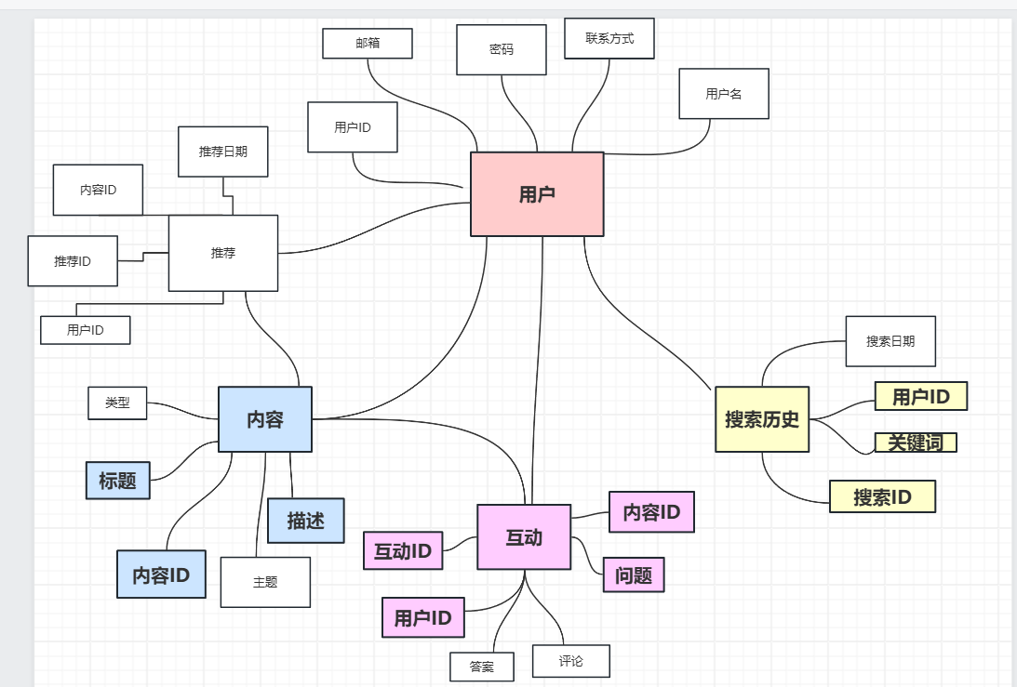
概念结构设计

Slide 16
逻辑结构设计
英文表名 | 中文表名 | 功能说明
User | 用户表 | 存储用户的基本信息，包括用户名、密码、电子邮件和其他联系方式，用于用户身份验证和管理。
Content | 内容表 | 存储地质学知识的内容，如文章、图片、视频等，以及内容的标题、描述、类型和主题，用于提供给用户学习和浏览。
Interaction | 互动表 | 记录用户之间的互动信息，包括用户对内容的提问、专家或其他用户的回答以及用户对内容的评论。
SearchHistory | 搜索历史表 | 记录用户的搜索历史，包括搜索的关键词和搜索时间，用于分析和改进搜索算法，提升用户体验。
Recommendation | 推荐表 | 存储系统推荐给用户的内容，包括推荐的内容ID、用户ID和推荐时间，用于个性化推荐和学习路径的引导。

Slide 17
详细设计

Slide 18
用户管理模块
功能描述
提供用户注册、登录、权限管理等功能。
接口描述
输入：用户数据
输出：用户信息
接口说明：
用户注册接口：POST /api/user/register
用户登录接口：POST /api/user/login
权限管理接口：POST /api/user/permissions
内部元素结构
用户数据表：存储用户的注册信息和登录凭据。
用户操作类：处理用户的注册、登录和权限管理操作。
权限表：存储用户的权限信息。

Slide 19
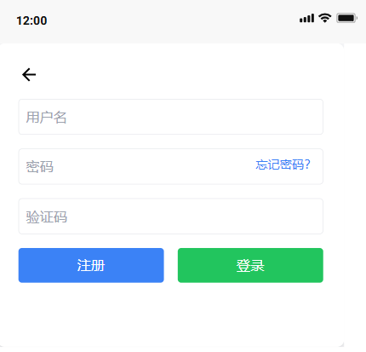
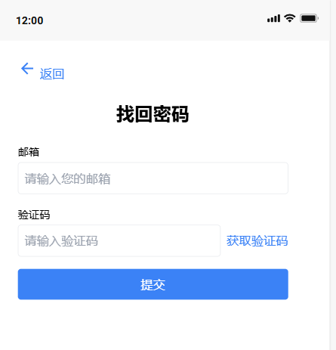
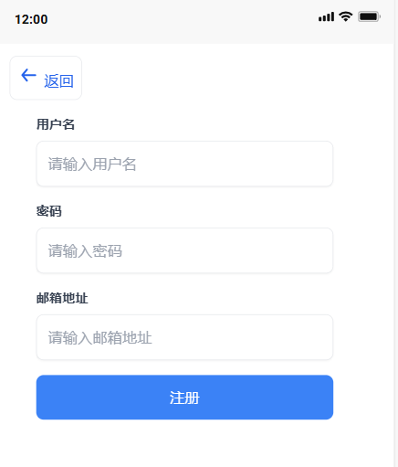
人机界面设计
用户管理界面示意图
登录界面： 找回密码界面：
注册界面：

Slide 20
内容管理模块
功能描述
管理科普内容，包括上传、编辑、删除、展示等。
接口描述
输入：内容数据
输出：展示内容
接口说明：
上传内容接口：POST /api/content/upload
编辑内容接口：PUT /api/content/edit/{contentId}
删除内容接口：DELETE /api/content/delete/{contentId}
获取内容接口：GET /api/content/{contentId}
内部元素结构
内容数据表：存储科普内容的详细信息。
内容操作类：处理内容的上传、编辑、删除和展示操作。
文件存储系统：存储上传的文件。

Slide 21
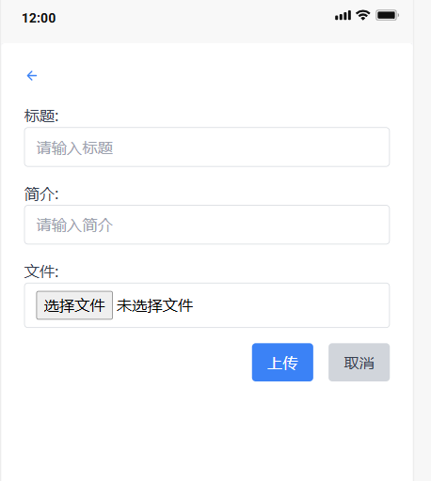
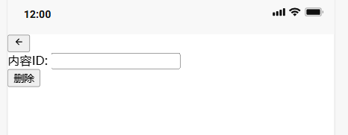
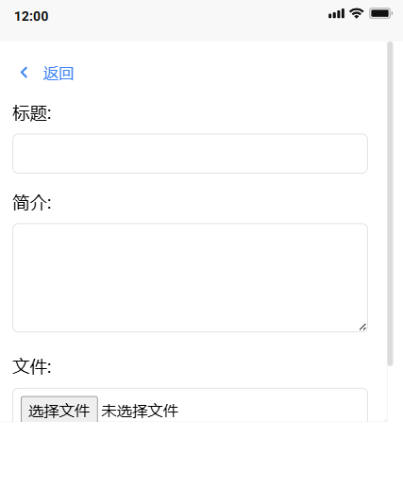
人机界面设计
内容管理界面示意图
上传内容界面： 删除内容界面：
编辑内容界面：

Slide 22
互动功能模块
功能描述
提供在线测试、虚拟实验等互动功能。
接口描述
输入：互动数据
输出：互动结果
接口说明：
获取互动内容接口：GET /api/interaction/{theme}
提交互动答案接口：POST /api/interaction/submit
内部元素结构
互动数据表：存储互动题目和实验的详细信息。
互动操作类：处理互动内容的获取和答案的提交。
结果记录表：记录用户的互动结果。

Slide 23
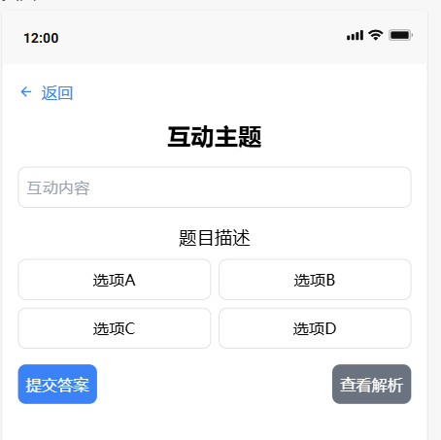
人机界面设计
互动界面示意图：

Slide 24
搜索与推荐模块
功能描述
实现内容的搜索和推荐功能。
接口描述
输入：搜索关键词
输出：推荐结果
接口说明：
搜索内容接口：GET /api/search?query={keyword}
获取推荐内容接口：GET /api/recommendations?userId={userId}
内部元素结构
搜索数据表：存储内容的索引信息，用于快速查找。
推荐数据表：存储用户的行为数据和推荐记录。
搜索操作类：处理用户的搜索请求，执行搜索算法。
推荐操作类：基于用户行为数据，生成个性化推荐内容。

Slide 25
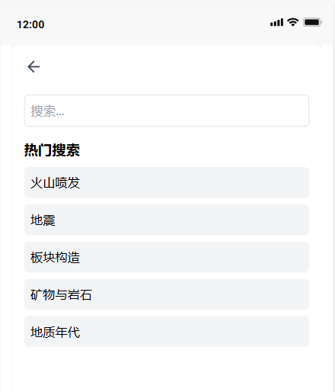
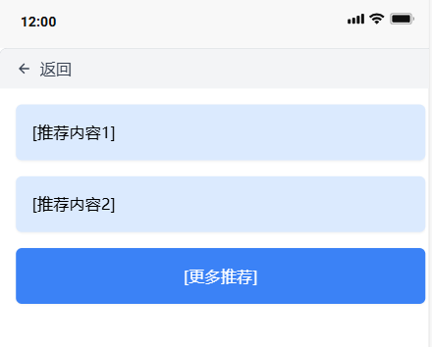
人机界面设计
搜索界面示意图： 推荐内容界面示意图：

Slide 26
谢谢观看！

